Slide 1
TATIA
Dylann BATISSE Margaux SCHMIED

Slide 2
Introduction

Slide 3
Data
KAGGLE
Conversion CSV
1
Nettoyage Minuscule Contraction Espace Ponctuation Chiffres
2
Tokenization
3
Lemmatization dogs -> dog churches -> church Verbes conjugués
4

Slide 4
Exemple
8 ::: One Step Away (1985) ::: crime ::: Ron Petrie (Keanu Reeves) is a troubled teen whose life is hanging by a thread, as he's on the verge of suspension from school, subject to arrest for breaking and entering, and the cause of his single mother's impending eviction from her apartment. Unless he can find a resolution, his only option seems to be life of street crime.
8, One Step Away (1985) , crime ,ron petrie keanu reef troubled teen whose life hanging thread verge suspension school subject arrest breaking entering cause single mother impending eviction apartment unless find resolution option seems life street crime

Slide 5
Data
champ lexical
Synonyme
1
Mots les plus fréquents
2
Traitement
3

Slide 6
Exemple
comedy, comicalness drollery farcicality funniness humorousness jocoseness jocosity jocularity nonsense wit wittiness zaniness comicality comedy comicality drollery farcicality funniness humorousness jocoseness jocosity jocularity nonsense wit wittiness zaniness comicalness climax comedy crisis dramatics emotion excitement farce histrionics melodrama scene spectacle tension theatrics tragedy drama comedy comicality comicalness drollery farcicality funniness hilariousness humorousness jocoseness jocosity jocularity waggery waggishness wittiness drollness absurdity broad comedy buffoonery burlesque camp caricature comedy high camp horseplay interlude joke low camp mock mockery parody play pratfall comedy ridiculousness sham skit slapstick travesty farce clowning comedy comicality comicalness drollery drollness farce farcicalness funniness humorousness jest jesting jocoseness jocosity jocularity ludicrousness waggishness wit witticism wittiness zaniness farcicality
comedy,clowning friend excitement mock jest tragedy emotion comedy interlude parody pratfall witticism burlesque make horseplay broad ludicrousness time wit show funniness find climax high travesty ridiculousness crisis comicality waggery jocularity mockery farcicalness humorousness jesting sham family jocoseness tension nonsense love drollery farce absurdity low wittiness caricature hilariousness farcicality slapstick comicalness drollness waggishness spectacle theatrics melodrama zaniness take joke drama camp buffoonery play scene dramatics histrionics skit life jocosity

Slide 7
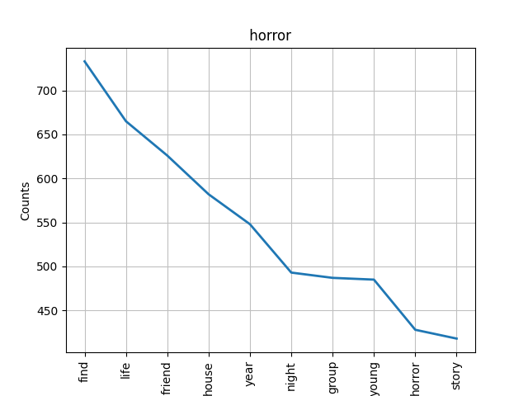
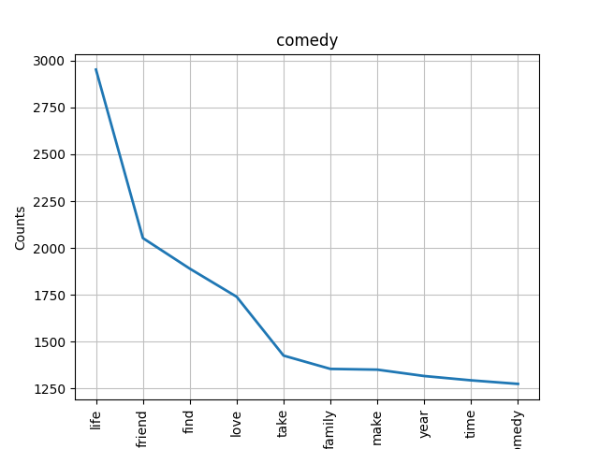
Modèle par champs lexical

Slide 8
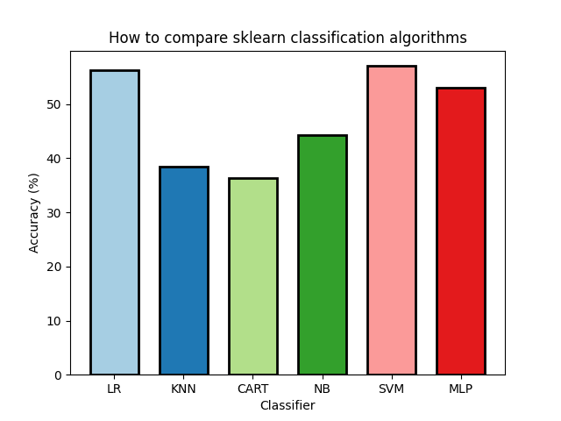
Comparaison de différents modèles

Slide 9
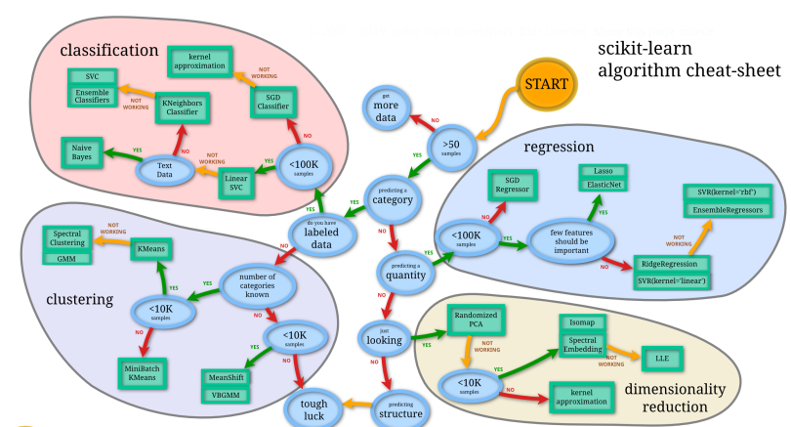
Comparaison de différents modèles

Slide 10
Implémentation de différents modèles
SVM (Support Vector Machine)
LogisticRegression
MLPClassifier

Slide 11
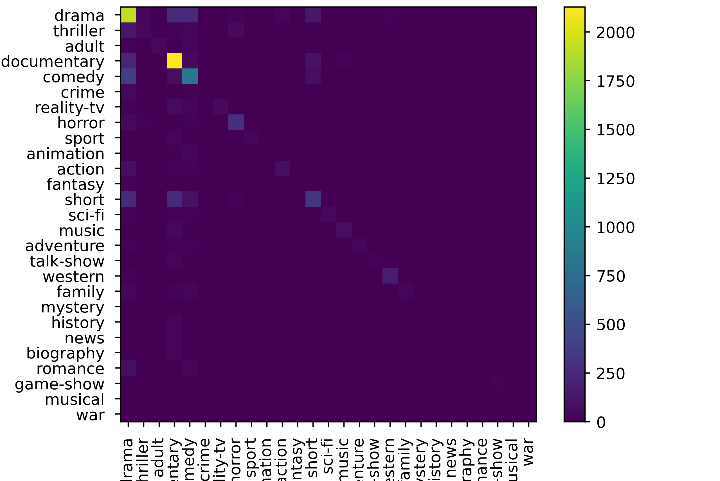
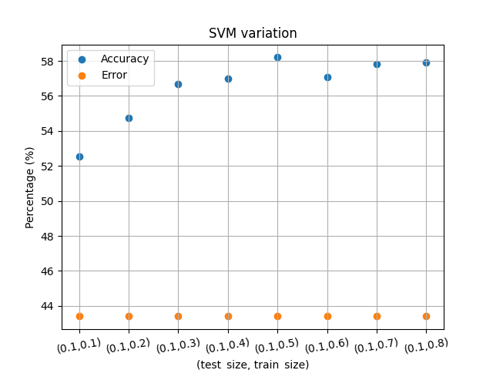
SVM (Support Vector Machine)
58% d’accuracy pour 43% d’erreur
test_size=0.1 et train_size=0.5

Slide 12
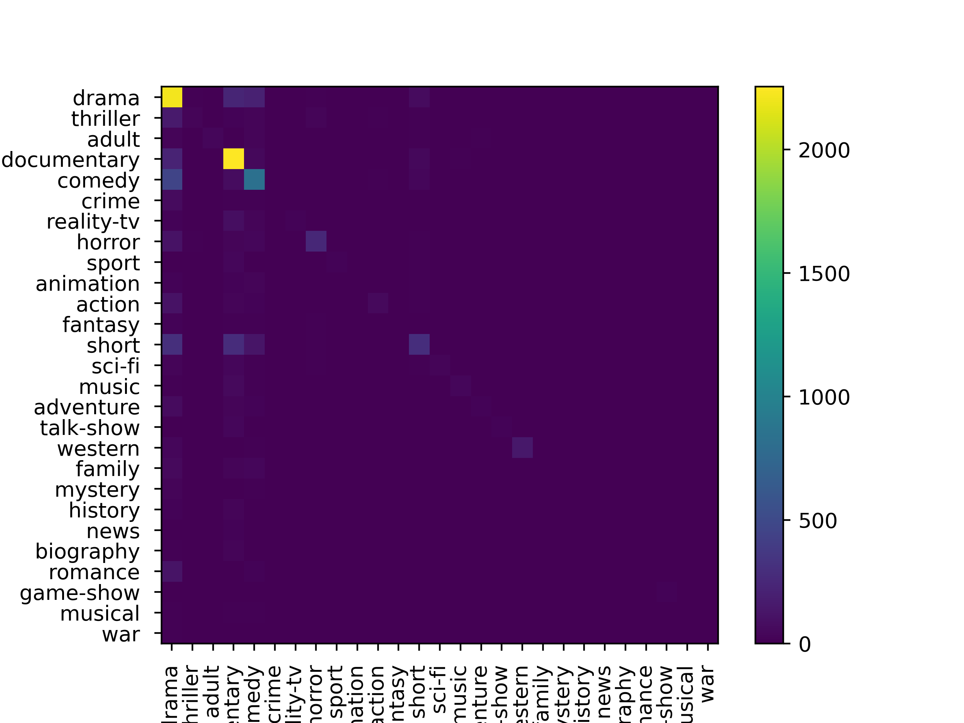
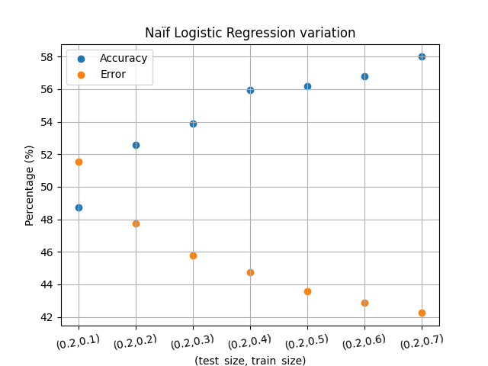
LogisticRegression
58% d’accuracy pour 42% d’erreur
test_size = 0.2 et train_size = 0.7

Slide 13
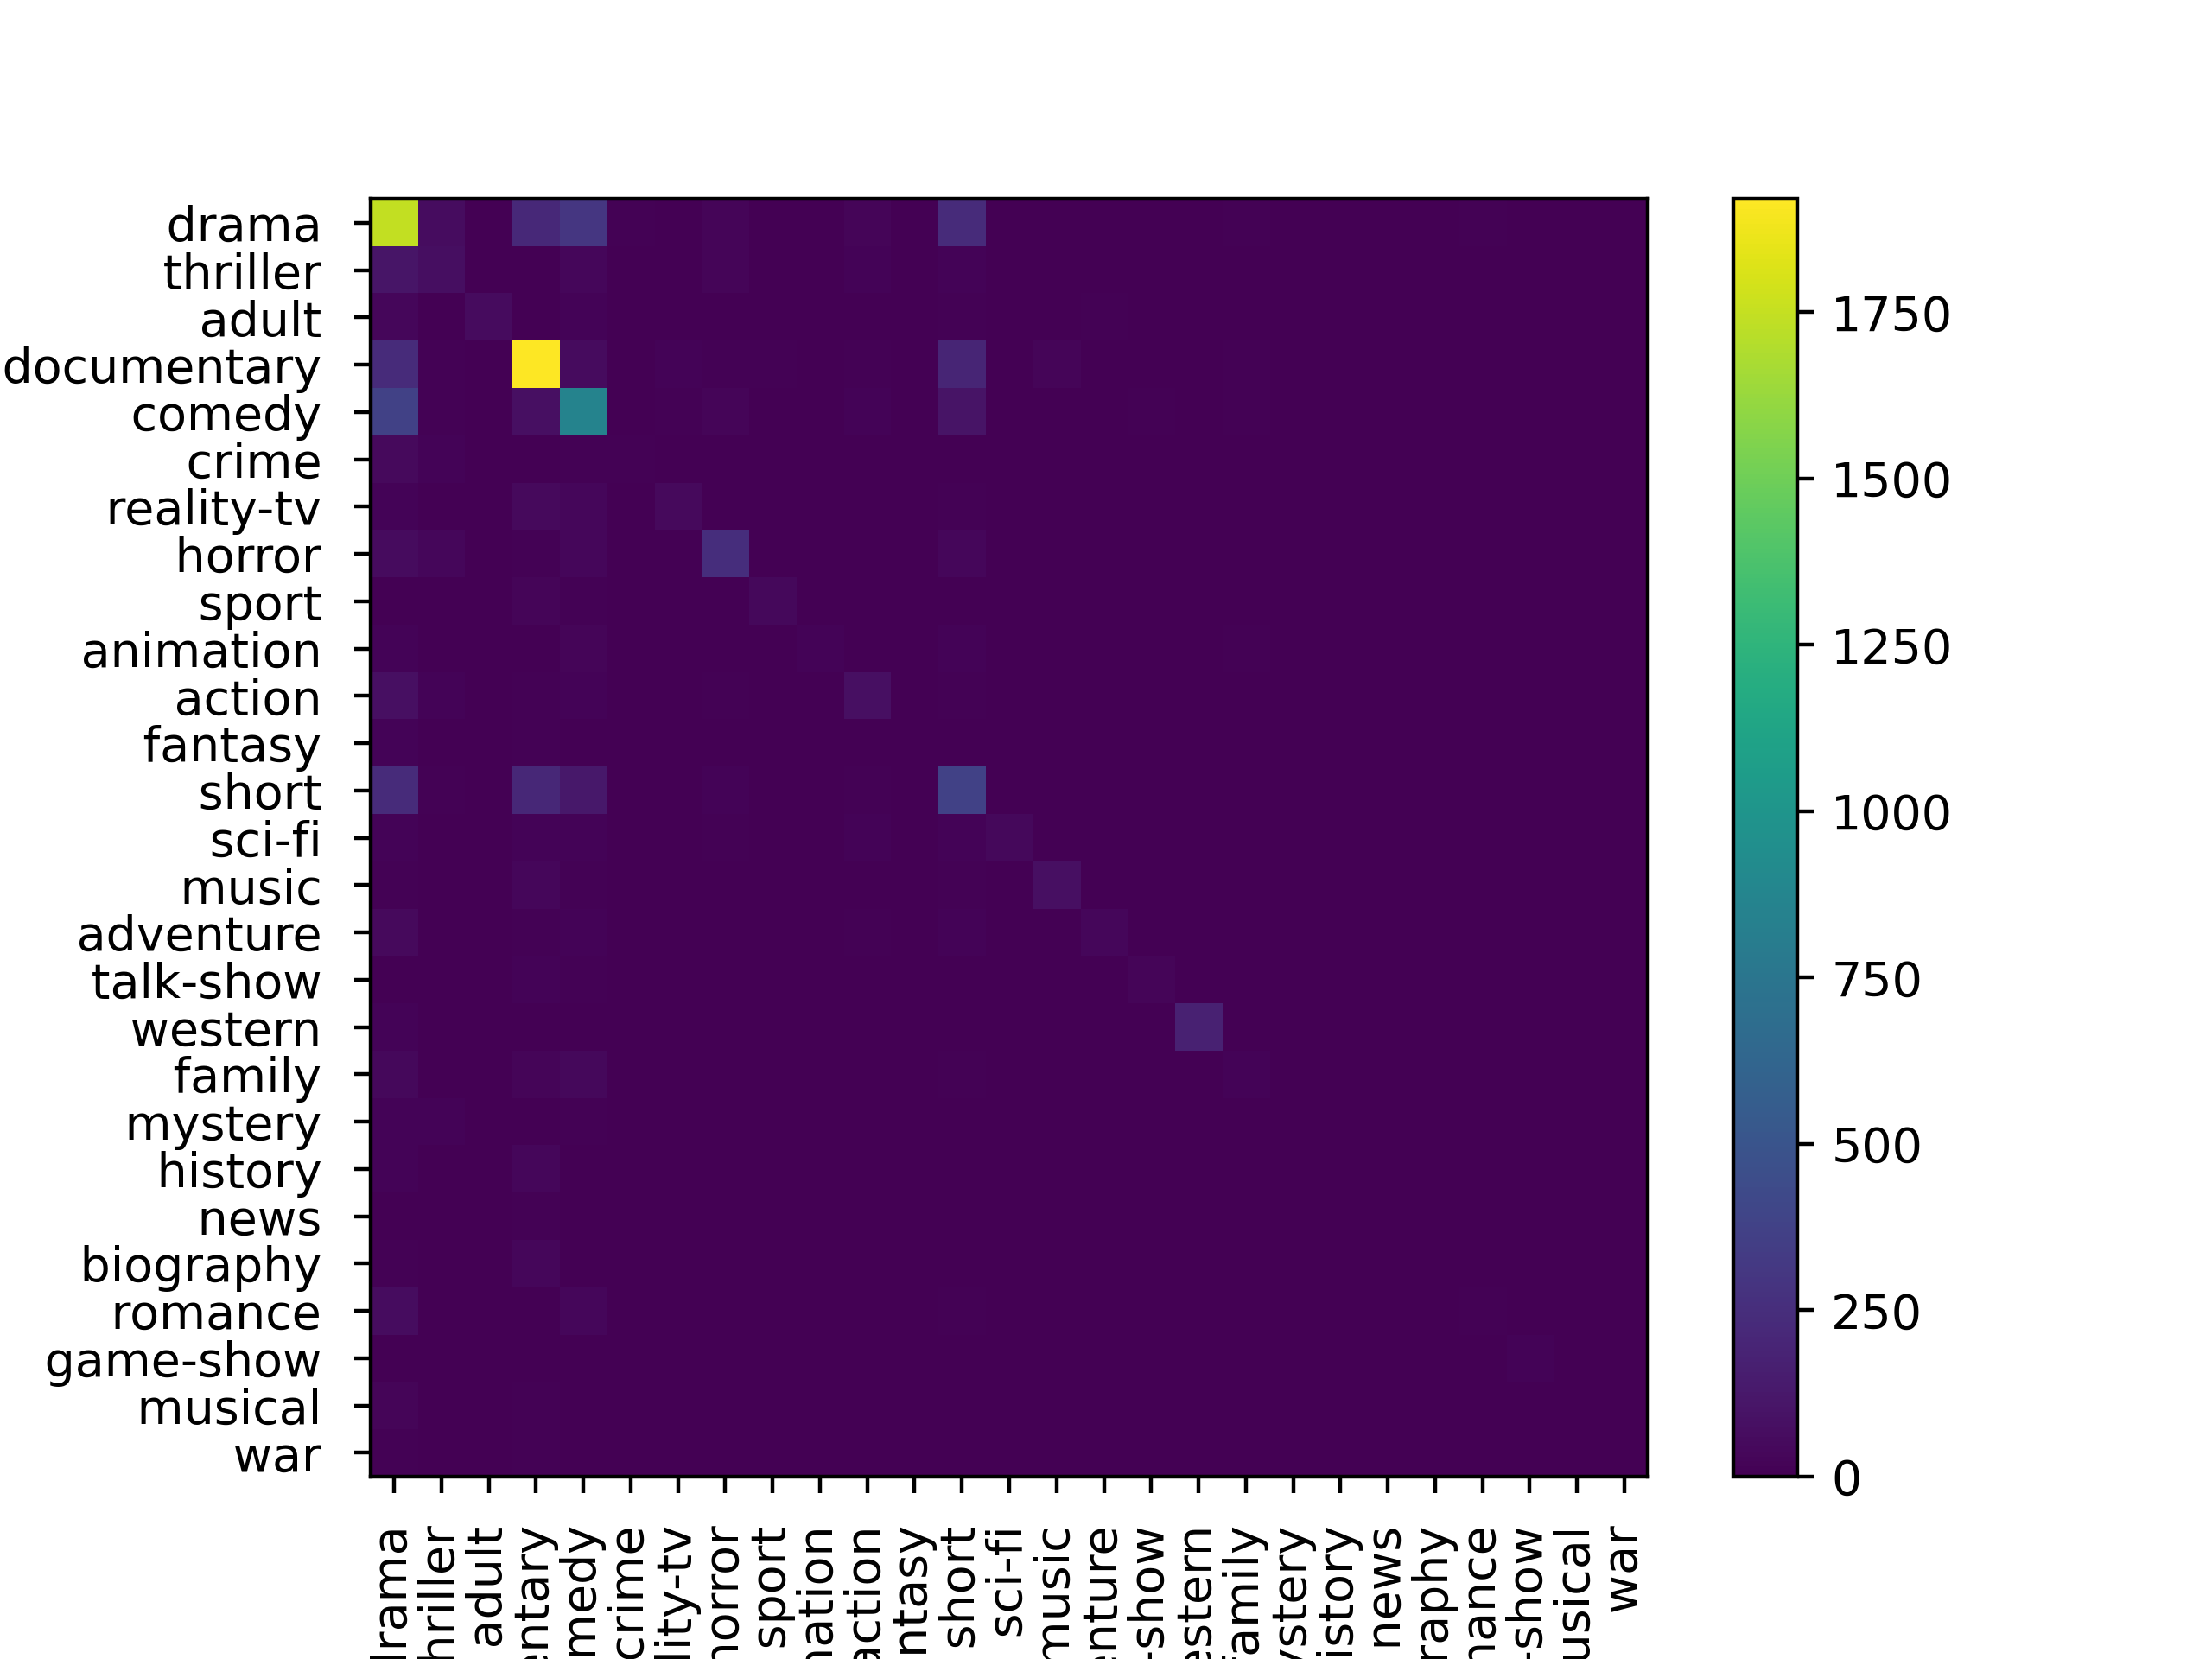
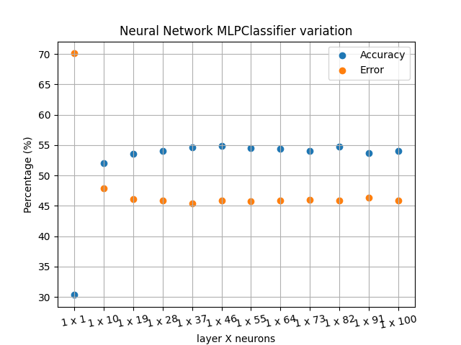
MLPClassifier
55% d’accuracy pour 46% d’erreur
1 couche composée de 46 neurones
test_size=0.2 et train_size=0.7

Slide 14
Sauvegarde et chargement de modèles pré-entrainés
Sauvegarde Fichier binaire Modèle entrainé
2
Chargement
3
Traitement
4
Entrainement Modèle
1

Slide 15
Améliorations possibles
Trouver un meilleur jeu de donnée pour que nos résultats soit plus précis
Utiliser plus spécifiquement chaque paramètre des modèles avec d’avantage de tests notamment les paramètres test_size et train_size du model MLPClassifier
Classer les résumés dans plusieurs genres ou sous-genre
Reconnaitre le genre des films peu importe la langue du résumé́
Trouver une base de données adapté pour classer les films grâce à leur scénario

Slide 16
CONCLUSION

